Slide 1
מערכת שידורים לאומית
שקופית זו היא חובה
עליכם להתקין את הפונט Varela Round לפני תחילת העבודה.
אם ברצונכם לצפות בהנחיות להתקנת פונט Varela Round, תוכלו לעשות זאת בקלות.
צפו בסרטון הבא:
https://www.youtube.com/watch?v=NN9IgGTwbF0&feature=youtu.be
קישור להורדת הפונט (אשרו את הודעת האבטחה)

Slide 2
לולאות כפולות
שקופית זו היא חובה
מלאו את פרטי השיעור, המקצוע והמורה .
(אין צורך להשאיר את הכיתובים "שם השיעור" , "המקצוע", מחקו אותם וכתבו רק את הפרטים עצמם).
מדעי המחשב
שם המורה: הלצר אריה

Slide 3
מה נלמד היום
פרטו בשקופית זו את נושאי הלימוד של השיעור
בשיעורים הקרובים נשלב בין לולאות שונות על מנת לבצע פעולות מורכבות.

Slide 4
איך נבנה את לוח הכפל?
פריסה 1 (הפריסות שונות זו מזו במיקום תיבות הטקסט וגרפיקת הרקע, ותוכלו לגוון ביניהן)
נשים עמודת מספרים מוכפלים משמאל ושורת מכפילים למעלה
את השקופית הזו תוכלו לשכפל, על מנת ליצור שקופיות נוספות הזהות לה – אליהן תוכלו להכניס את התכנים.
כדי לשכפל אותה, לחצו עליה קליק ימיני בתפריט השקופיות בצד ובחרו "שכפל שקופית" או "Duplicate Slide"
(מחקו ריבוע זה לאחר הקריאה)
9 | 8 | 7 | 6 | 5 | 4 | 3 | 2 | 1 | X
 |  |  |  |  |  |  |  |  | 1
 |  |  |  |  |  |  |  |  | 2
 |  |  |  |  |  |  |  |  | 3
 |  |  |  |  |  |  |  |  | 4
 |  |  |  |  |  |  |  |  | 5
 |  |  |  |  |  |  |  |  | 6
 |  |  |  |  |  |  |  |  | 7
 |  |  |  |  |  |  |  |  | 8
 |  |  |  |  |  |  |  |  | 9

Slide 5
איך נבנה את לוח הכפל?
פריסה 1 (הפריסות שונות זו מזו במיקום תיבות הטקסט וגרפיקת הרקע, ותוכלו לגוון ביניהן)
ואז נחשב:
9 | 8 | 7 | 6 | 5 | 4 | 3 | 2 | 1 | X
 |  |  |  |  |  |  |  |  | 1
 |  |  |  |  |  |  |  |  | 2
 |  |  |  |  |  |  |  |  | 3
 |  |  |  |  |  |  |  |  | 4
 |  |  |  |  | 20 |  |  |  | 5
 |  |  |  |  |  |  |  |  | 6
 |  |  |  |  |  |  |  |  | 7
 |  | 56 |  |  |  |  |  |  | 8
 |  |  |  |  |  |  |  |  | 9
את השקופית הזו תוכלו לשכפל, על מנת ליצור שקופיות נוספות הזהות לה – אליהן תוכלו להכניס את התכנים.
כדי לשכפל אותה, לחצו עליה קליק ימיני בתפריט השקופיות בצד ובחרו "שכפל שקופית" או "Duplicate Slide"
(מחקו ריבוע זה לאחר הקריאה)

Slide 6
איך נבנה את לוח הכפל?
פריסה 1 (הפריסות שונות זו מזו במיקום תיבות הטקסט וגרפיקת הרקע, ותוכלו לגוון ביניהן)
ובסופו של דבר נקבל את לוח הכפל השלם:
את השקופית הזו תוכלו לשכפל, על מנת ליצור שקופיות נוספות הזהות לה – אליהן תוכלו להכניס את התכנים.
כדי לשכפל אותה, לחצו עליה קליק ימיני בתפריט השקופיות בצד ובחרו "שכפל שקופית" או "Duplicate Slide"
(מחקו ריבוע זה לאחר הקריאה)
9 | 8 | 7 | 6 | 5 | 4 | 3 | 2 | 1 | X
9 | 8 | 7 | 6 | 5 | 4 | 3 | 2 | 1 | 1
18 | 16 | 14 | 12 | 10 | 8 | 6 | 4 | 2 | 2
27 | 24 | 21 | 18 | 15 | 12 | 9 | 6 | 3 | 3
36 | 32 | 28 | 24 | 20 | 16 | 12 | 8 | 4 | 4
45 | 40 | 35 | 30 | 25 | 20 | 15 | 10 | 5 | 5
54 | 48 | 42 | 36 | 30 | 24 | 18 | 12 | 6 | 6
63 | 56 | 49 | 42 | 35 | 28 | 21 | 14 | 7 | 7
72 | 64 | 56 | 48 | 40 | 32 | 24 | 16 | 8 | 8
81 | 72 | 63 | 54 | 45 | 36 | 27 | 18 | 9 | 9

Slide 7
ועכשיו לתכנות ב-#C
פריסה 2 (הפריסות שונות זו מזו במיקום תיבות הטקסט וגרפיקת הרקע, ותוכלו לגוון ביניהן)
איך נחשב ונדפיס את לוח הכפל באמצעות תוכנה?
קודם מילוי ידני- חופשי.
עכשיו- מילוי אוטומטי סידרתי ומסודר.
ניקח תחילה את המספר 1 מן העמודה השמאלית.
נכפיל לפי הסדר ב1, ב2, ב3, ... ב9.
אז נתקדם אל המספר הבא בעמודה השמאלית- 2.
ושוב נכפיל לפי הסדר ב1, ב2, ב3, ... ב9.
קיבלנו שני תהליכים שחוזרים על עצמם:
המספר בעמודה השמאלית גדל ב-1.
והוא מוכפל במספרי השורה העליונה: זה אחרי זה
את השקופית הזו תוכלו לשכפל, על מנת ליצור שקופיות נוספות הזהות לה – אליהן תוכלו להכניס את התכנים.
כדי לשכפל אותה, לחצו עליה קליק ימיני בתפריט השקופיות בצד ובחרו "שכפל שקופית" או "Duplicate Slide"
(מחקו ריבוע זה לאחר הקריאה)
קיבלנו לולאה בתוך לולאה

Slide 8
איך נבנה את לוח הכפל?
פריסה 1 (הפריסות שונות זו מזו במיקום תיבות הטקסט וגרפיקת הרקע, ותוכלו לגוון ביניהן)
ובסופו של דבר נקבל את לוח הכפל השלם:
את השקופית הזו תוכלו לשכפל, על מנת ליצור שקופיות נוספות הזהות לה – אליהן תוכלו להכניס את התכנים.
כדי לשכפל אותה, לחצו עליה קליק ימיני בתפריט השקופיות בצד ובחרו "שכפל שקופית" או "Duplicate Slide"
(מחקו ריבוע זה לאחר הקריאה)
9 | 8 | 7 | 6 | 5 | 4 | 3 | 2 | 1 | X
 |  |  |  |  |  |  |  |  | 1
 |  |  |  |  |  |  |  |  | 2
 |  |  |  |  |  |  |  |  | 3
 |  |  |  |  |  |  |  |  | 4
 |  |  |  |  |  |  |  |  | 5
 |  |  |  |  |  |  |  |  | 6
 |  |  |  |  |  |  |  |  | 7
 |  |  |  |  |  |  |  |  | 8
 |  |  |  |  |  |  |  |  | 9

Slide 9
איך נבנה את לוח הכפל?
פריסה 1 (הפריסות שונות זו מזו במיקום תיבות הטקסט וגרפיקת הרקע, ותוכלו לגוון ביניהן)
i = 1, j=1to9
ובסופו של דבר נקבל את לוח הכפל השלם:
את השקופית הזו תוכלו לשכפל, על מנת ליצור שקופיות נוספות הזהות לה – אליהן תוכלו להכניס את התכנים.
כדי לשכפל אותה, לחצו עליה קליק ימיני בתפריט השקופיות בצד ובחרו "שכפל שקופית" או "Duplicate Slide"
(מחקו ריבוע זה לאחר הקריאה)
9 | 8 | 7 | 6 | 5 | 4 | 3 | 2 | 1 | X
9 | 8 | 7 | 6 | 5 | 4 | 3 | 2 | 1 | 1
 |  |  |  |  |  |  |  |  | 2
 |  |  |  |  |  |  |  |  | 3
 |  |  |  |  |  |  |  |  | 4
 |  |  |  |  |  |  |  |  | 5
 |  |  |  |  |  |  |  |  | 6
 |  |  |  |  |  |  |  |  | 7
 |  |  |  |  |  |  |  |  | 8
 |  |  |  |  |  |  |  |  | 9

Slide 10
איך נבנה את לוח הכפל?
פריסה 1 (הפריסות שונות זו מזו במיקום תיבות הטקסט וגרפיקת הרקע, ותוכלו לגוון ביניהן)
i=2, j=1,9
ובסופו של דבר נקבל את לוח הכפל השלם:
את השקופית הזו תוכלו לשכפל, על מנת ליצור שקופיות נוספות הזהות לה – אליהן תוכלו להכניס את התכנים.
כדי לשכפל אותה, לחצו עליה קליק ימיני בתפריט השקופיות בצד ובחרו "שכפל שקופית" או "Duplicate Slide"
(מחקו ריבוע זה לאחר הקריאה)
9 | 8 | 7 | 6 | 5 | 4 | 3 | 2 | 1 | X
9 | 8 | 7 | 6 | 5 | 4 | 3 | 2 | 1 | 1
18 | 16 | 14 | 12 | 10 | 8 | 6 | 4 | 2 | 2
 |  |  |  |  |  |  |  |  | 3
 |  |  |  |  |  |  |  |  | 4
 |  |  |  |  |  |  |  |  | 5
 |  |  |  |  |  |  |  |  | 6
 |  |  |  |  |  |  |  |  | 7
 |  |  |  |  |  |  |  |  | 8
 |  |  |  |  |  |  |  |  | 9

Slide 11
איך נבנה את לוח הכפל?
i=3, j=1,9
פריסה 1 (הפריסות שונות זו מזו במיקום תיבות הטקסט וגרפיקת הרקע, ותוכלו לגוון ביניהן)
ובסופו של דבר נקבל את לוח הכפל השלם:
9 | 8 | 7 | 6 | 5 | 4 | 3 | 2 | 1 | X
9 | 8 | 7 | 6 | 5 | 4 | 3 | 2 | 1 | 1
18 | 16 | 14 | 12 | 10 | 8 | 6 | 4 | 2 | 2
27 | 24 | 21 | 18 | 15 | 12 | 9 | 6 | 3 | 3
 |  |  |  |  |  |  |  |  | 4
 |  |  |  |  |  |  |  |  | 5
 |  |  |  |  |  |  |  |  | 6
 |  |  |  |  |  |  |  |  | 7
 |  |  |  |  |  |  |  |  | 8
 |  |  |  |  |  |  |  |  | 9
את השקופית הזו תוכלו לשכפל, על מנת ליצור שקופיות נוספות הזהות לה – אליהן תוכלו להכניס את התכנים.
כדי לשכפל אותה, לחצו עליה קליק ימיני בתפריט השקופיות בצד ובחרו "שכפל שקופית" או "Duplicate Slide"
(מחקו ריבוע זה לאחר הקריאה)

Slide 12
איך נבנה את לוח הכפל?
i=4, j=1,9
פריסה 1 (הפריסות שונות זו מזו במיקום תיבות הטקסט וגרפיקת הרקע, ותוכלו לגוון ביניהן)
ובסופו של דבר נקבל את לוח הכפל השלם:
9 | 8 | 7 | 6 | 5 | 4 | 3 | 2 | 1 | X
9 | 8 | 7 | 6 | 5 | 4 | 3 | 2 | 1 | 1
18 | 16 | 14 | 12 | 10 | 8 | 6 | 4 | 2 | 2
27 | 24 | 21 | 18 | 15 | 12 | 9 | 6 | 3 | 3
36 | 32 | 28 | 24 | 20 | 16 | 12 | 8 | 4 | 4
 |  |  |  |  |  |  |  |  | 5
 |  |  |  |  |  |  |  |  | 6
 |  |  |  |  |  |  |  |  | 7
 |  |  |  |  |  |  |  |  | 8
 |  |  |  |  |  |  |  |  | 9
את השקופית הזו תוכלו לשכפל, על מנת ליצור שקופיות נוספות הזהות לה – אליהן תוכלו להכניס את התכנים.
כדי לשכפל אותה, לחצו עליה קליק ימיני בתפריט השקופיות בצד ובחרו "שכפל שקופית" או "Duplicate Slide"
(מחקו ריבוע זה לאחר הקריאה)

Slide 13
איך נבנה את לוח הכפל?
i=5, j=1,9
פריסה 1 (הפריסות שונות זו מזו במיקום תיבות הטקסט וגרפיקת הרקע, ותוכלו לגוון ביניהן)
ובסופו של דבר נקבל את לוח הכפל השלם:
9 | 8 | 7 | 6 | 5 | 4 | 3 | 2 | 1 | X
9 | 8 | 7 | 6 | 5 | 4 | 3 | 2 | 1 | 1
18 | 16 | 14 | 12 | 10 | 8 | 6 | 4 | 2 | 2
27 | 24 | 21 | 18 | 15 | 12 | 9 | 6 | 3 | 3
36 | 32 | 28 | 24 | 20 | 16 | 12 | 8 | 4 | 4
45 | 40 | 35 | 30 | 25 | 20 | 15 | 10 | 5 | 5
 |  |  |  |  |  |  |  |  | 6
 |  |  |  |  |  |  |  |  | 7
 |  |  |  |  |  |  |  |  | 8
 |  |  |  |  |  |  |  |  | 9
את השקופית הזו תוכלו לשכפל, על מנת ליצור שקופיות נוספות הזהות לה – אליהן תוכלו להכניס את התכנים.
כדי לשכפל אותה, לחצו עליה קליק ימיני בתפריט השקופיות בצד ובחרו "שכפל שקופית" או "Duplicate Slide"
(מחקו ריבוע זה לאחר הקריאה)

Slide 14
איך נבנה את לוח הכפל?
i=5to9, j=1,9
פריסה 1 (הפריסות שונות זו מזו במיקום תיבות הטקסט וגרפיקת הרקע, ותוכלו לגוון ביניהן)
ובסופו של דבר נקבל את לוח הכפל השלם:
את השקופית הזו תוכלו לשכפל, על מנת ליצור שקופיות נוספות הזהות לה – אליהן תוכלו להכניס את התכנים.
כדי לשכפל אותה, לחצו עליה קליק ימיני בתפריט השקופיות בצד ובחרו "שכפל שקופית" או "Duplicate Slide"
(מחקו ריבוע זה לאחר הקריאה)
9 | 8 | 7 | 6 | 5 | 4 | 3 | 2 | 1 | X
9 | 8 | 7 | 6 | 5 | 4 | 3 | 2 | 1 | 1
18 | 16 | 14 | 12 | 10 | 8 | 6 | 4 | 2 | 2
27 | 24 | 21 | 18 | 15 | 12 | 9 | 6 | 3 | 3
36 | 32 | 28 | 24 | 20 | 16 | 12 | 8 | 4 | 4
45 | 40 | 35 | 30 | 25 | 20 | 15 | 10 | 5 | 5
54 | 48 | 42 | 36 | 30 | 24 | 18 | 12 | 6 | 6
63 | 56 | 49 | 42 | 35 | 28 | 21 | 14 | 7 | 7
72 | 64 | 56 | 48 | 40 | 32 | 24 | 16 | 8 | 8
81 | 72 | 63 | 54 | 45 | 36 | 27 | 18 | 9 | 9

Slide 15
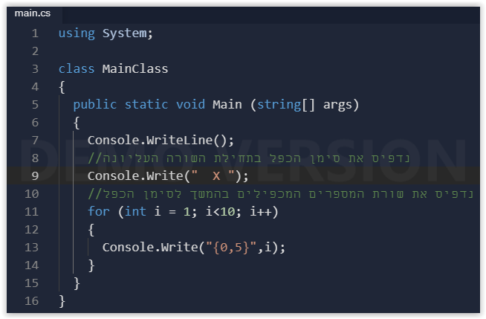
הקוד לכתיבת לוח הכפל
פריסה 3 (הפריסות שונות זו מזו במיקום תיבות הטקסט וגרפיקת הרקע, ותוכלו לגוון ביניהן)
נתחיל מהדפסה מרווחת של השורה הראשונה
את השקופית הזו תוכלו לשכפל, על מנת ליצור שקופיות נוספות הזהות לה – אליהן תוכלו להכניס את התכנים.
כדי לשכפל אותה, לחצו עליה קליק ימיני בתפריט השקופיות בצד ובחרו "שכפל שקופית" או "Duplicate Slide"
(מחקו ריבוע זה לאחר הקריאה)
טקסט

Slide 16
הקוד לכתיבת לוח הכפל
נריץ ונקבל את הפלט הבא:
שוב אסביר את העימוד ואת תהליך ההדפסה.
תחת סימן הכפל נרצה לרשום את המספרים המוכפלים מ-1 עד 9.
כיוון שאנחנו מדפיסים את לוח הכפל בשורות, נצטרך להדפיסו בתחילת כל שורת תוצאות.

Slide 17
הקוד לכתיבת לוח הכפל
כאן אסביר גם את העימוד/עיצוב של ההדפסה, ע"י קביעת אורך השדה
נוסיף לולאה המדפיסה את עמודת המספרים המוכפלים
אנחנו צריכים בעמודה השמאלית מספרים מ-1 עד 9, שיוצרו על ידי הלולאה התחתונה

Slide 18
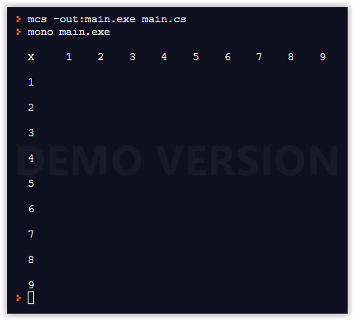
הקוד לכתיבת לוח הכפל
כאן אסביר גם את העימוד/עיצוב של ההדפסה, ע"י קביעת אורך השדה
נוסיף לולאה המדפיסה את עמודת המספרים המוכפלים
אנחנו צריכים בעמודה השמאלית מספרים מ-1 עד 9, שיוצרו על ידי הלולאה התחתונה

Slide 19
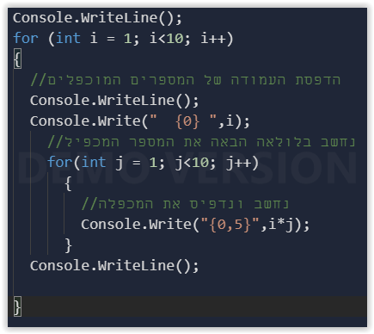
הקוד לכתיבת לוח הכפל
כאן אסביר גם את העימוד/עיצוב של ההדפסה, ע"י קביעת אורך השדה
ובאמצעות לולאה פנימית, נשלים בכל שורה את המכפלות:
אנחנו צריכים בעמודה השמאלית מספרים מ-1 עד 9, שיוצרו על ידי הלולאה התחתונה

Slide 20
הקוד לכתיבת לוח הכפל
כאן אסביר גם את העימוד/עיצוב של ההדפסה, ע"י קביעת אורך השדה
ובאמצעות לולאה פנימית, נשלים בכל שורה את המכפלות:
מסביר על הלולאה הפנימית שרצה על j
ויוצרת את המכפלות בלוח
להדגיש שוב שהמוכפל מתחיל כל שורה

Slide 21
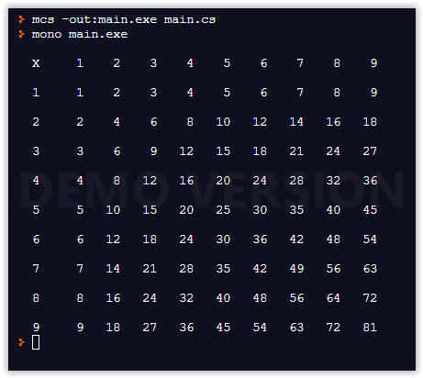
הקוד לכתיבת לוח הכפל
כאן אסביר גם את העימוד/עיצוב של ההדפסה, ע"י קביעת אורך השדה
נריץ ונקבל את התוצאה הבאה:
לסכם ולהדגים שוב על אחת השורות האמצעיות

Slide 22
סיכום
פריסה 2 (הפריסות שונות זו מזו במיקום תיבות הטקסט וגרפיקת הרקע, ותוכלו לגוון ביניהן)
לולאת for מאפשרת לבצע מהלכים שתלויים במספרים עוקבים.
כאשר יש צורך 'להפגיש' כל אחד מן המספרים עם רצף מספרים נוסף נוכל להשתמש בלולאת for נוספת בתוך הלולאה החיצונית.
ראינו גם איך לעשות עימוד שיאפשר הדפסה יפה של טבלאות מספרים.
תרגיל: נסו לכתוב תוכנית המחשבת ומדפיסה את כל רצף החזקות 2-5 של המספרים מ-2 עד 10.
הטבלה תתחיל כך:
החזקות: 2 3 4 5
2 4 8 16 32
תודה על ההקשבה בהצלחה!!
את השקופית הזו תוכלו לשכפל, על מנת ליצור שקופיות נוספות הזהות לה – אליהן תוכלו להכניס את התכנים.
כדי לשכפל אותה, לחצו עליה קליק ימיני בתפריט השקופיות בצד ובחרו "שכפל שקופית" או "Duplicate Slide"
(מחקו ריבוע זה לאחר הקריאה)

Slide 23
שימוש ביצירות מוגנות בזכויות יוצרים ואיתור בעלי זכויות
השימוש ביצירות במהלך שידור זה נעשה לפי סעיף 27א לחוק זכות יוצרים, תשס"ח-2007. אם הינך בעל הזכויות באחת היצירות, באפשרותך לבקש מאיתנו לחדול מהשימוש ביצירה, זאת באמצעות פנייה לדוא"ל rights@education.gov.il

